Slide 1
会议名称： 中华医学会第二十次中国脑血管病大会
测试使用ID: 647 764 8841
会议密码：123456
我们会有专人电话与您沟通测试事宜
如需帮助或特殊情况可拨打13910647796（李书媛）

Slide 2
腾讯会议客户端
使用操作手册-PC版

Slide 3
目录
一、客户端安装
二、客户端的使用
三、PPT分享
四、注意事项

Slide 4
一、客户端安装
在浏览器中输入https://cloud.tencent.com，点击立即下载，等待安装完成
硬件建议：为保证网络环境、摄像头、麦克风兼容稳定，强烈建议专家使用笔记本电脑。不建议使用台式电脑或手机。

Slide 5
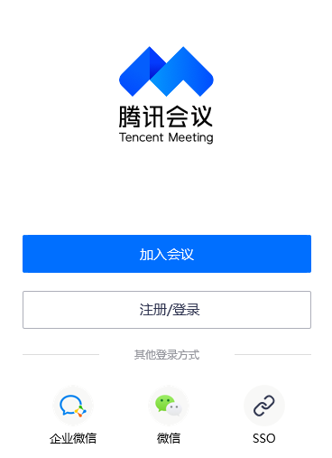
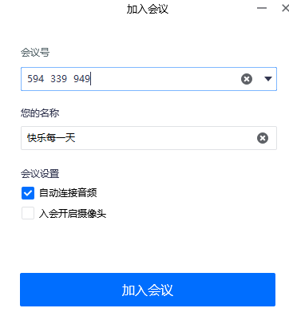
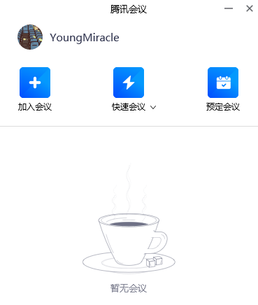
二、客户端使用-加入会议
电脑登录腾讯会议——点击【加入会议】
【输入会议号及真实姓名并加入会议】
登录方式分为三种：
企业微信、微信和企业邮箱，
选择您最常用的一种即可
会议号由工作人员提供

Slide 6
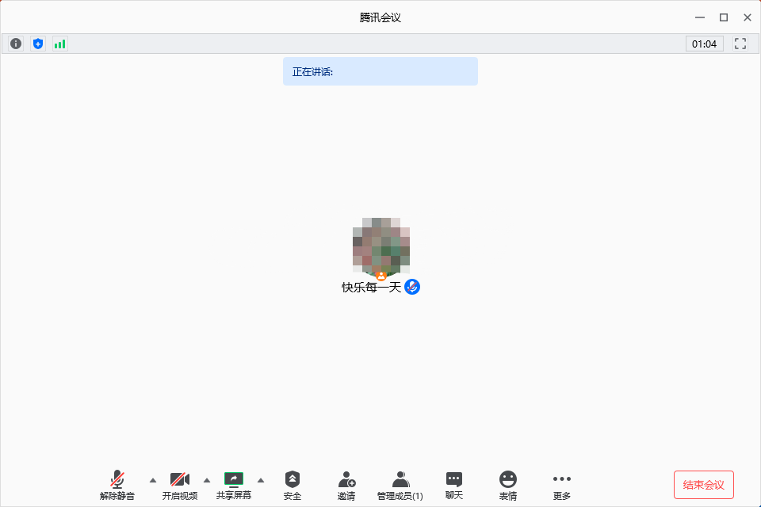
客户端直播界面展示及功能介绍
底部功能区
麦克风按钮-开启/关闭麦克风
视频按钮-开启/关闭摄像头
共享屏幕-点击“共享屏幕”按钮，可以将您的电脑桌面共享给所有参会人员，用于播放PPT
邀请-复制直播链接给他人，通过连接进入直播间
管理成员-可以查看直播间中的参会人员
聊天-直播间内的互动留言
更多分为两项：
文档：用于上传文件，资源共享
设置：可以查看相关设置
结束会议-点击退出当前直播
1
2
3
4
5
6
7
8

Slide 7
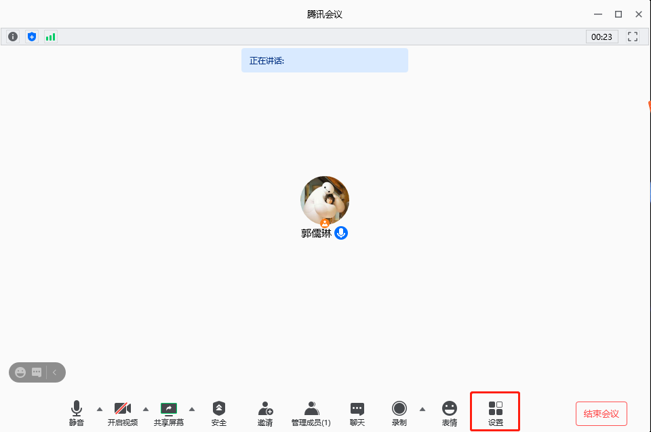
虚拟背景设置
为了统一大会直播形象，请各位专家将您的腾讯会议虚拟背景设置为大会统一虚拟背景，方法如下：
点击此处下载大会统一虚拟背景 保存至电脑桌面
1.点击腾讯会议界面下方的 设置；

Slide 8
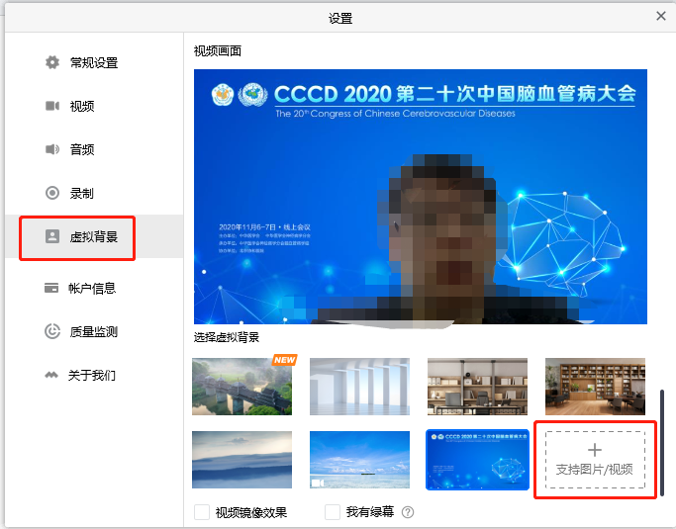
虚拟背景设置
为了统一大会直播形象，请各位专家将您的腾讯会议虚拟背景设置为大会统一虚拟背景，方法如下：
1.点击界面下方的 设置；
2.点击 虚拟背景；
3.点击 支持图片/视频，将大会的虚拟背景图片添加进去即可；

Slide 9
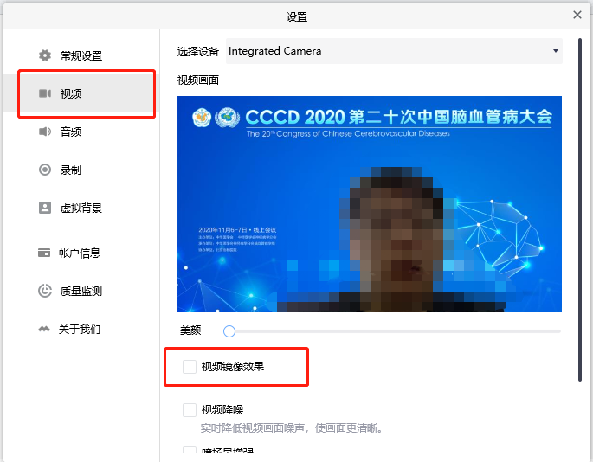
虚拟背景设置
为了统一大会直播形象，请各位专家将您的腾讯会议虚拟背景设置为大会统一虚拟背景，方法如下：
4、如果图片为反的，请点击“视频”将“视频镜像效果”取消即可

Slide 10
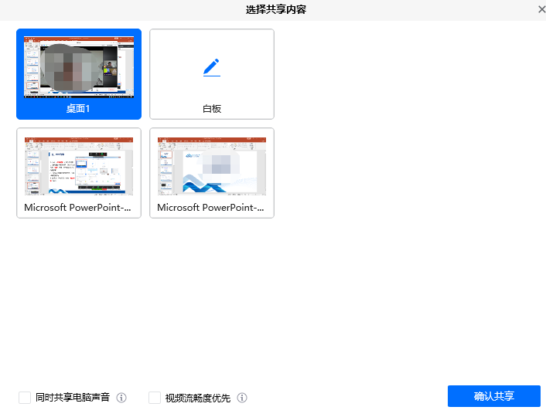
三、PPT分享
1、点击底部“共享屏幕”按钮开始共享
2、选中需要共享的内容，然后点击右下角“共享”按钮，即开始共享您的电脑屏幕
3、在您的电脑端找到您的PPT，点击开始放映即可
4、结束时，点击屏幕上方的“停止共享”即可。

Slide 11
四、注意事项
建议使用稳定的网络，上传下载速度均在10MB以上
确认您的电脑配置,麦克风和摄像头可以正常工作
确认您的课件可以正常播放
会议开始前，建议您提前半小时左右进入会议

Slide 12
感谢您的配合

